Slide 1
Tibet

Slide 2
Obsah
Rozmístění Tibetu
Historie:
Britská invaze
Tibet 1912-1949
Tibet pod Čínskou správou
14. dalajláma
Filmové zpracování

Slide 3
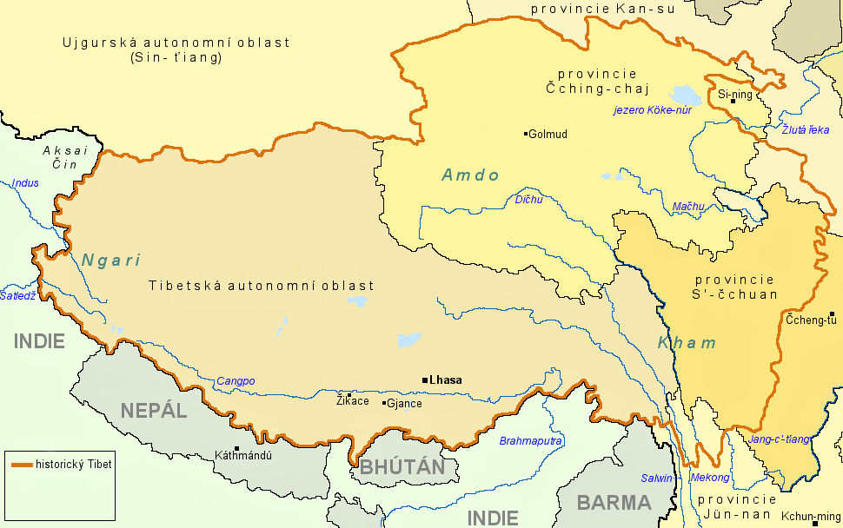

Slide 4
Historie
Tibetské království v 7. století
Lama x dalajláma
Nadvláda Mongolů
Čínský císař zavádí instituci ambanu
Smrt 7. dalajlámy -> vláda regentů
Neshody s Gurkhy (Nepál)

Slide 5
Britská invaze
Na začátku 20. století
Kvůli obavám z rostoucího vlivu Ruska
Uzavřena Lhaská smlouva – obchodní stanice, dohled Britů

Slide 6
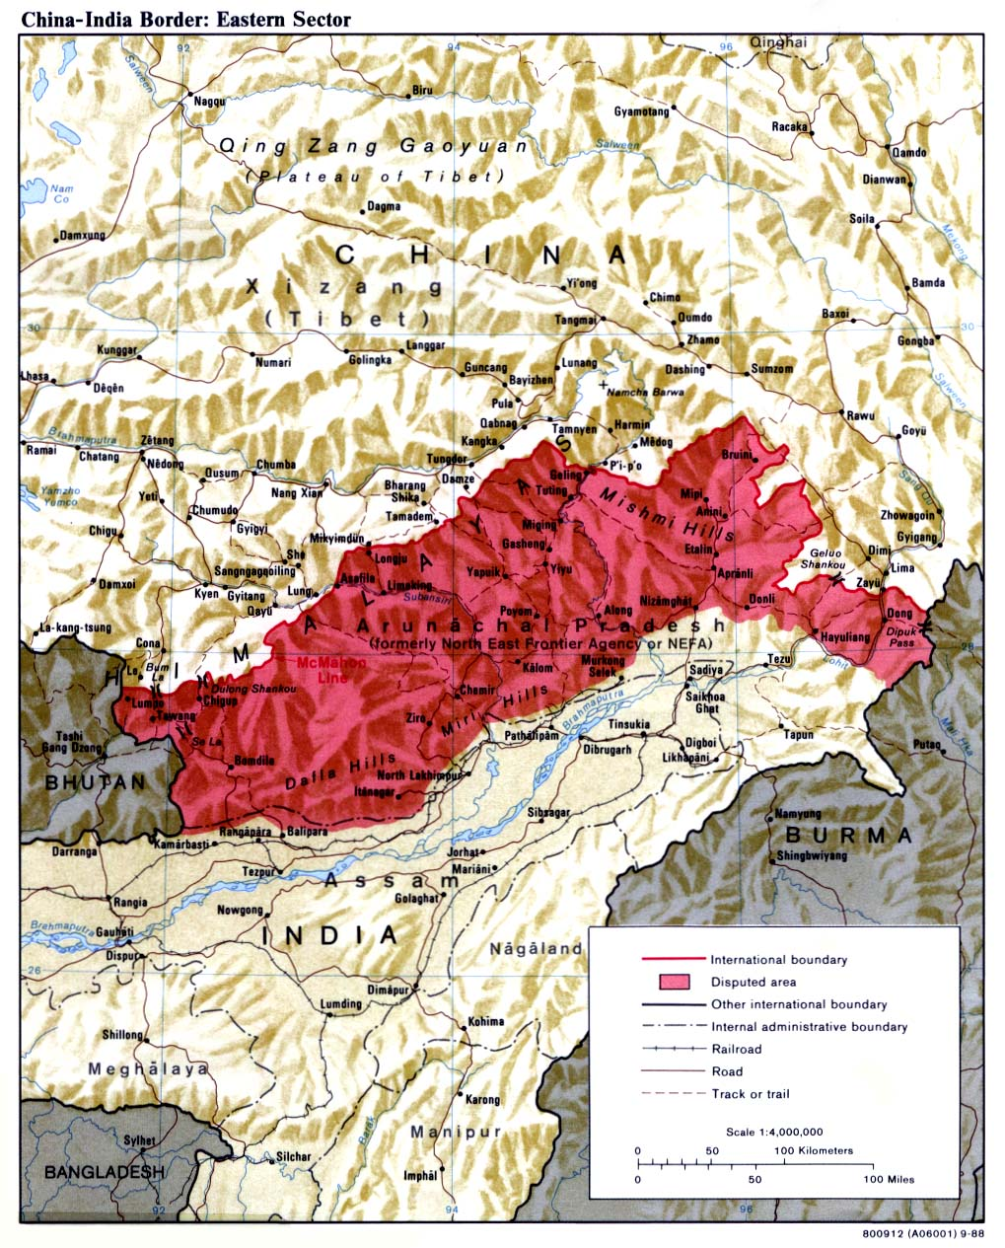
Tibet 1912-1949
Vyhlášena nezávislost Tibetu
Simelská dohoda (McMahonova linie)
Nástup Kuomitangu – Tibet vyhlášen jako organická součást Čínské republiky
Čínská mise

Slide 7
Tibet pod čínskou správou
Vznik komunistické Čínské lidové republiky
Neúspěšná snaha Tibetu o prosazení nezávislosti
Sedmnáctibodová dohoda s ČLR

Slide 8
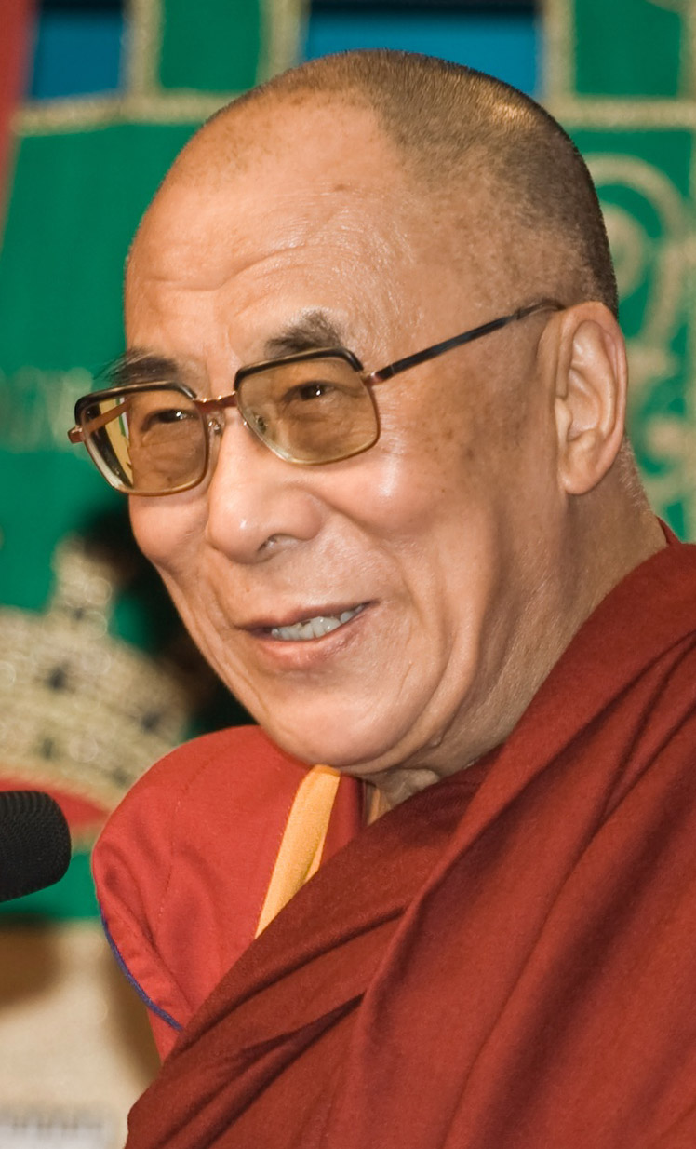
14. Dalajláma (Tändzin Gjamccho)
Dalajláma se vydává do Indie
Založení Ústřední tibetské správy, prohlášení Sedmnáctibodové dohody za neplatnou
1965 Tibetská autonomní oblast
Kulturní revoluce
Koncem století zaměření na dodržování lidských práv a svobod

Slide 9
Filmové zpracování
Undercover In Tibet
The Lost World of Tibet
Sedm let v Tibetu
Kundun
Pohár
Nářek sněžného lva
Tibet in song
Kálačakra: Probuzení

Slide 10
Zdroje
Undercover In Tibet
The Lost World of Tibet - BBC
https://cs.wikipedia.org/wiki/Tibet#cite_note-5
https://en.wikipedia.org/wiki/Tibetan_sovereignty_debate
http://www.protibet.org/the-talk/issues/current-going-issues-region
https://cs.wikipedia.org/wiki/Dějiny_Tibetu
https://cs.wikipedia.org/wiki/Železničn%C3%AD_trať_Golmud–Lhasa
http://www.epochtimes.cz/2012031919296/Den-narodniho-povstani-Tibetu-svetu-pripomnel-ze-Tibet-stale-neni-svobodny.html
https://zpravy.aktualne.cz/domaci/tibet-je-soucasti-ciny-setkani-ministru-s-dalajlamou-je-jeji/r~8b00b910947e11e68f82002590604f2e/?redirected=1551881603
https://www.chinatours.cz/rejstrik-mist/tibet/dejiny/
http://www.epochtimes.cz/2012031019256/Tibet-hori-za-rok-se-upalilo-nejmene-23-mnichu-v-CR-se-planuji-protesty-video.html
https://cs.wikipedia.org/wiki/Tibet
https://cs.wikipedia.org/wiki/Aksai_Čin
https://preszed.cz/zeleznice-na-strechu-sveta-jak-vysoke-jsou-cinske-ambice/
https://www.youtube.com/watch?v=j4QRwFJVHpk
https://www.youtube.com/watch?v=KdfoCD2qfWw
https://www.youtube.com/watch?v=lzAESaVqix0

